Slide 1
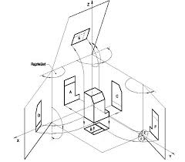
Projektív
geometria

Slide 2
Eszközök
3B és HB ceruza
Saját igény szerint milliméterpapír

Slide 3
Követelmények
3 db rajzfeladat
Órák látogatása
Általános helyzetű, dőlt sík

Slide 4
Követelmények
3 db rajzfeladat
Órák látogatása
Két sík metszésvonala

Slide 5
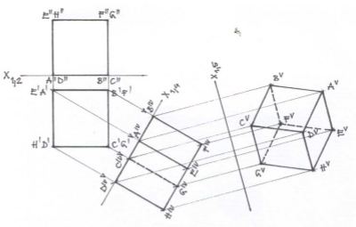
Követelmények
3 db rajzfeladat
Órák látogatása
Projektív transzformáció

Slide 6
Irodalom
Bancsik Zs., Juhász I, Lajos S.: Ábrázoló geometria szemléletesen
Gerőcs László, Vancsó Ödön (szerk): Matematika
Szőkefalvi Nagy Gyula Dr.: A geometriai szerkesztések elmélete – Bp., Akadémiai Kiadó, 1968
Чекмарев А.А., Верховский А.В., Пузиков А.А.: Начертательная геометрия. Инженерная и машинная графика – Москва: Высш. шк., 2001

